Slide 1
ỦY BAN NHÂN DÂN TP.QUY NHƠN
TRƯỜNG TIỂU HỌC SỐ 2 NHƠN BÌNH
Chào mừng quý thầy, cô về thăm lớp
Tiết: Tiếng việt
Lớp: 2C
GV: Nguyễn Thị Miên

Slide 2
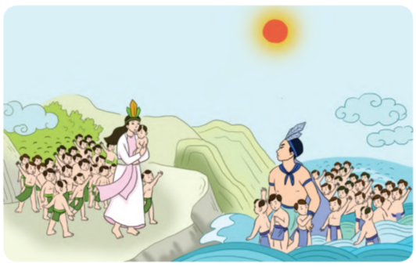
Nghe - viết:
Con Rồng cháu Tiên
Âu Cơ cùng năm mươi người con sinh sống trên đất liền. Người con trưởng được tôn làm vua, lấy hiệu là Hùng Vương, đóng đô ở đất Phong Châu, con cháu càng ngày càng đông đúc.
Cũng bởi sự tích này mà người Việt Nam thường được gọi là “con Rồng cháu Tiên”.

Slide 3
Nghe - viết:
Con Rồng cháu Tiên
Âu Cơ cùng năm mươi người con sinh sống trên đất liền. Người con trưởng được tôn làm vua, lấy hiệu là Hùng Vương, đóng đô ở đất Phong Châu, con cháu càng ngày càng đông đúc.
Cũng bởi sự tích này mà người Việt Nam thường được gọi là “con Rồng cháu Tiên”.
LUYỆN TỪ KHÓ
- sinh sống
- đất liền
- Những từ nào cần viết hoa?
- Cần viết hoa tên riêng, chữ cái đầu của các tiếng đứng đầu câu.

Slide 4
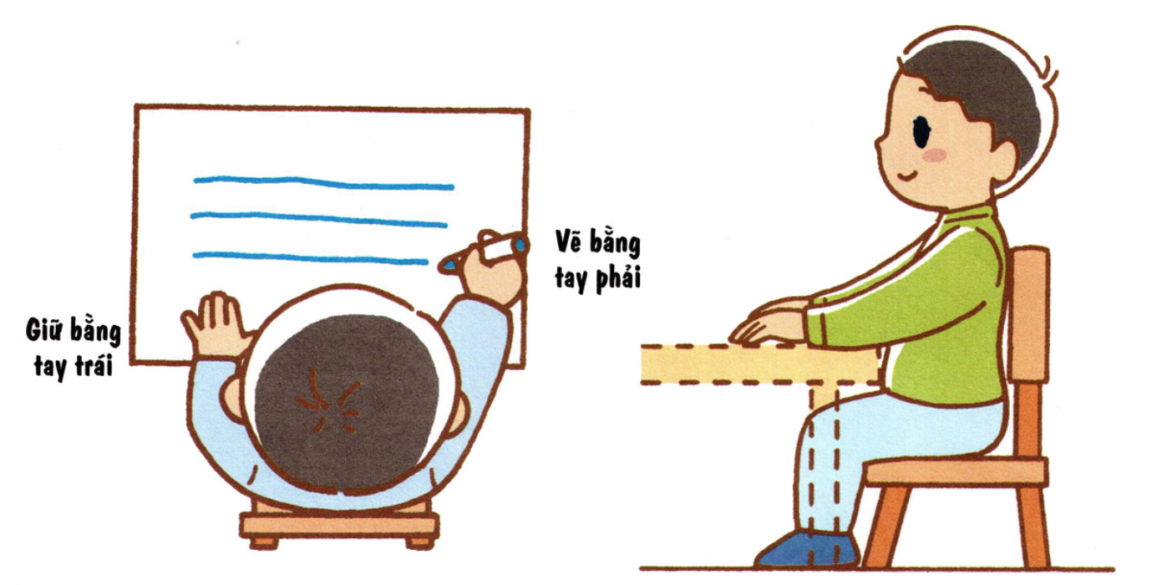
Lưu ý tư thế ngồi viết
1 tay cầm viết
1 tay giữ trang vở
ADD YOUR TITLE
Thẳng lưng. Chân đặt thoải mái, đúng vị trí
Khoảng cách từ mắt đến vở 25 đến 30 cm

Slide 5
Học sinh viết bài vào vở LUYỆN VIẾT

Slide 6
Thứ Ba, ngày 21 tháng 04 năm 2025
Môn: Tiếng Việt
Bài: Nghe -viết :Con Rồng cháu Tiên
Âu Cơ cùng năm mươi người con sinh sống trên đất liền. Người con trương được tôn làm vua, lấy hiệu là Hùng Vương, đóng đô ở đất Phong Châu, con cháu
càng ngày càng đông đúc.
Cũng bởi sự tích này mà người Việt Nam thường được gọi là “con Rồng cháu Tiên”.

Slide 7
Thứ Ba ngày 22 tháng 04 năm 2025
Chính tả:
Nghe – viết: Con Rồng cháu Tiên
Âu Cơ cùng năm mươi người con sinh sống trên đất liền. Người con trưởng được tôn làm vua, lấy hiệu là Hùng Vương, đóng đô ở đất Phong Châu, con cháu càng ngày càng đông đúc.
Cũng bởi sự tích này mà người Việt Nam thường được gọi là “con Rồng cháu Tiên”.

Slide 8
2. Tìm chữ phù hợp với ô trống:
a. Chữ l hay n?
Một cây làm chẳng nên non
Ba cây chụm lại nên hòn núi cao.
Tục ngữ
?
?
?
?
Nhiễu điều phủ lấy giá gương
Người trong một nước phải thương nhau cùng.
Tục ngữ
?
?

Slide 9
2. Tìm chữ phù hợp với ô trống:
Vườn nhà tôi trồng nhiều cây trái: vú sữa xanh bóng điểm sắc tím, ăn vào ngọt dịu. Sầu riêng múi vàng ươm, thơm lừng. Những trái xoài vàng tươi, ứa mật. Cây cối được trồng thành dãy thật đẹp mắt.
?
?
?
?
?
?
?

Slide 10
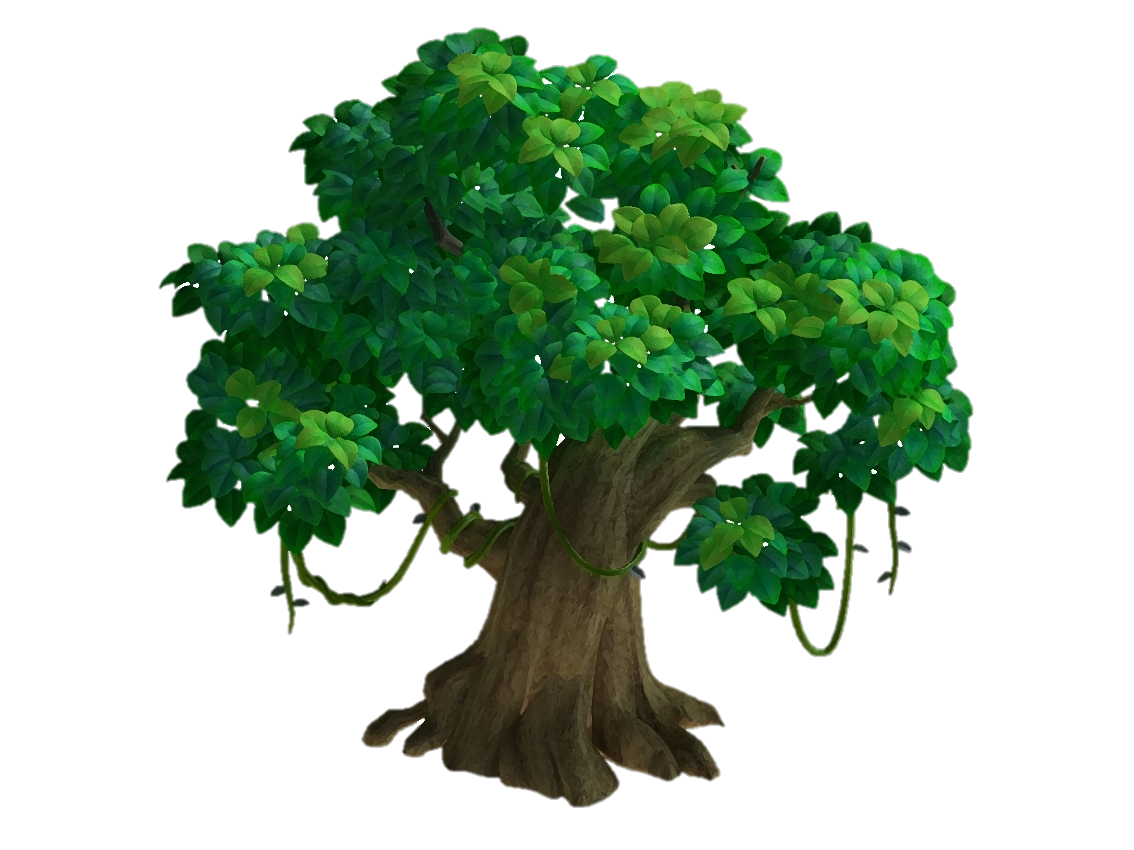
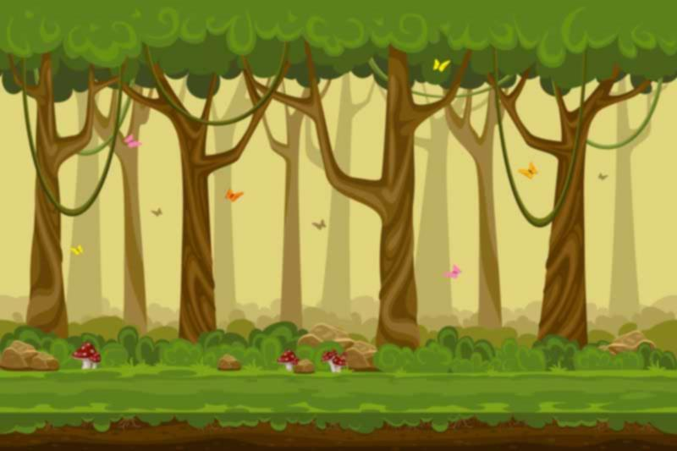
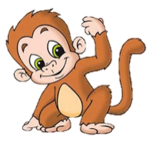
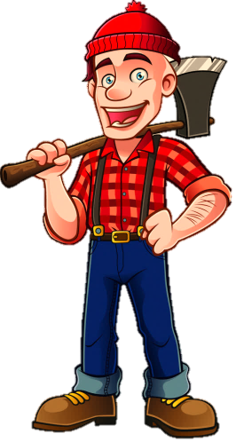
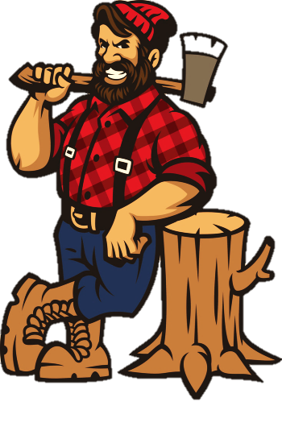
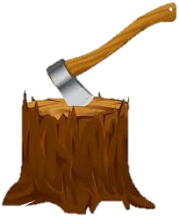
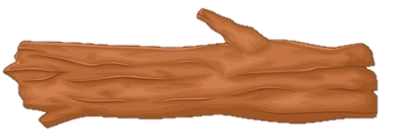
BẢO VỆ
RỪNG XANH

Slide 11
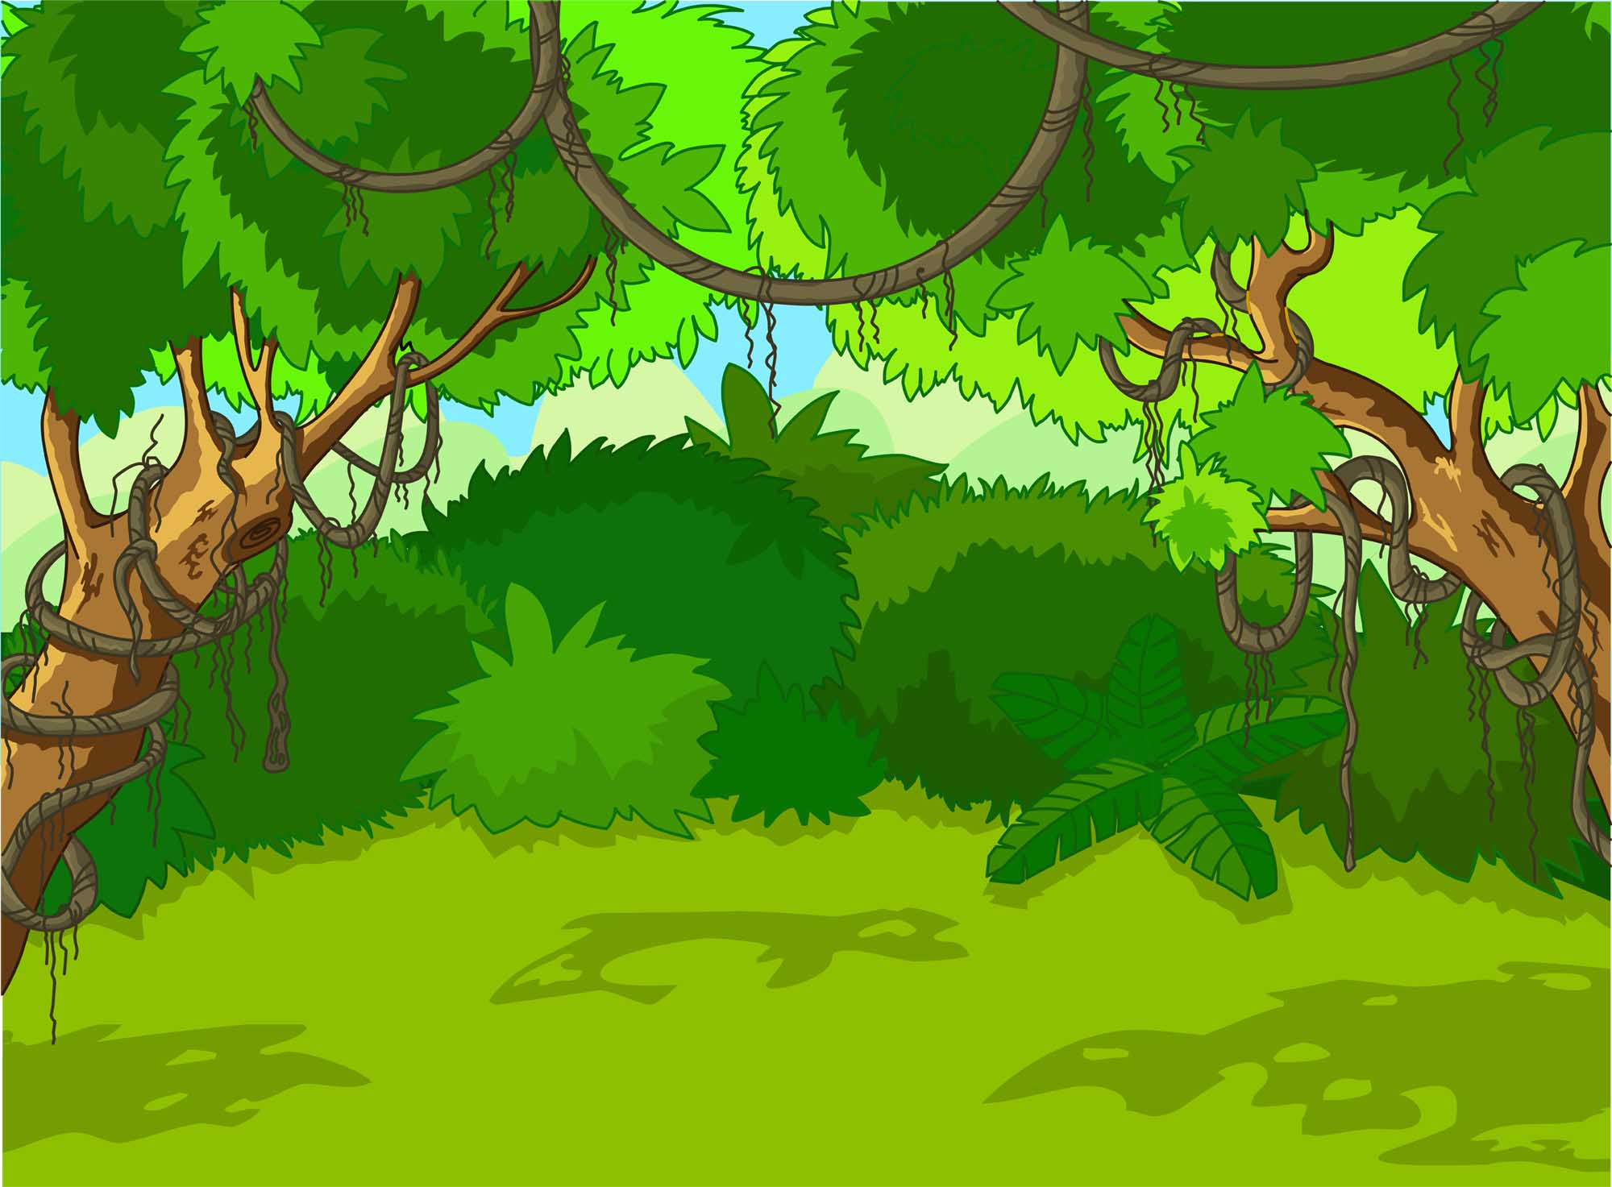
Trả lời đúng các câu hỏi
để giúp các chú khỉ ngăn chặn hành vi phá rừng của nhóm lâm tặc

Slide 12
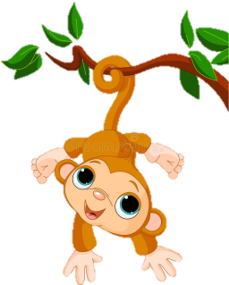
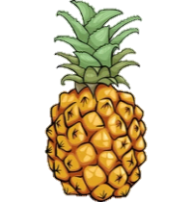
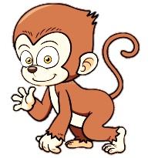
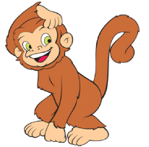
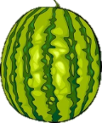
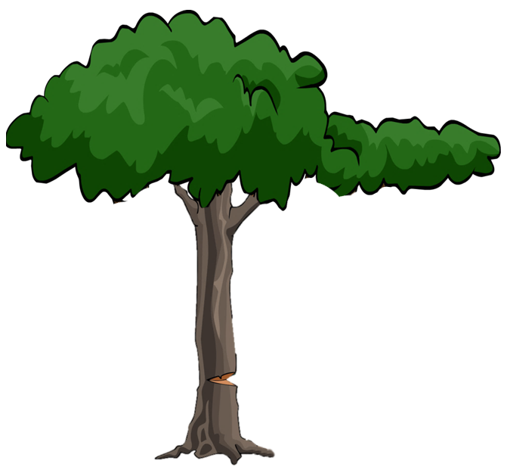
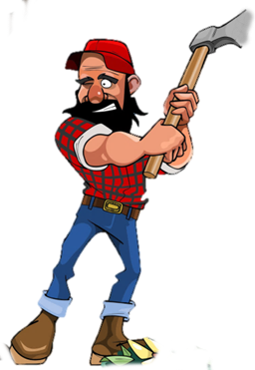
4
5
1
2
3
6

Slide 13
Tìm các tiếng bắt đầu bằng l hay n, có nghĩa như sau:
Vật dùng để nấu cơm.
nồi

Slide 14
Tìm các tiếng bắt đầu bằng l hay n, có nghĩa như sau:
Đi bộ trên mặt nền ngập nước.
lội

Slide 15
Tìm các tiếng bắt đầu bằng l hay n, có nghĩa như sau:
Sai sót, khuyết điểm
lỗi

Slide 16
Tìm các tiếng bắt đầu bằng v hay d, có nghĩa như sau:
Ngược lại với buồn.
vui

Slide 17
Tìm các tiếng bắt đầu bằng v hay d, có nghĩa như sau:
Mềm nhưng bền, khó làm đứt.
dai

Slide 18
Tìm các tiếng bắt đầu bằng v hay d, có nghĩa như sau:
Bộ phận cơ thể nối cánh tay với thân mình.
vai

